Slide 2
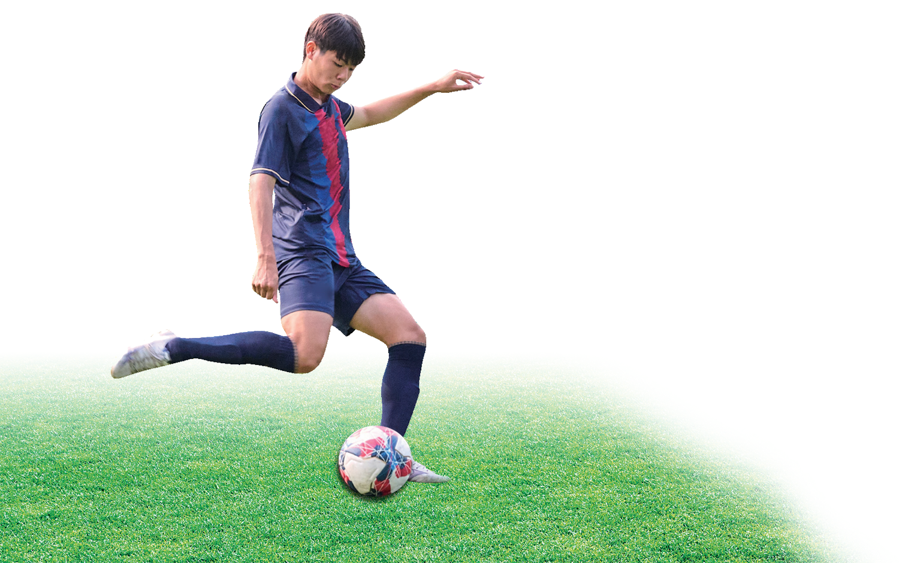
5단원 · 힘의 작용 / 5-1 여러 가지 힘
힘의 정의
과학에서 말하는 '힘'은 무엇일까?
어떻게 나타낼까?
교과서 145쪽 – 147쪽
학생 참여형 수업 · 45분

Slide 3
학습목표
이 시간에 할 수 있어야 하는 것
이번 수업이 끝나면
① 힘의 정의를 설명할 수 있다.
② 힘을 화살표로 크기와 방향을 나타낼 수 있다.
5단원 · 힘의 작용 / 5-1 여러 가지 힘
2 / 19
01 · 힘의 정의

Slide 4
안내
오늘 수업은 이렇게 진행돼요
모든 단계는 학습지에 기록해요
01
02
03
04
생각열기
활동 1
활동 2
활동 3
일상 속 '힘'
찾아보기
힘, 다른 말로
바꿔쓰기
사진으로
힘의 효과 찾기
화살표로
힘 표현하기
5단원 · 힘의 작용 / 5-1 여러 가지 힘
3 / 19
01 · 힘의 정의

Slide 5
생각열기
항상 같은 '힘'일까?
과학적 정의를 확인하기 전에 먼저 생각해보자
다음 문장들은 모두
과학에서 말하는 '힘'일까?
학습지 [생각열기]에 예상을 적어보자.
5단원 · 힘의 작용 / 5-1 여러 가지 힘
4 / 19
01 · 힘의 정의

Slide 6
생각열기
네 가지 일상 속 문장
“응원이 큰 힘이 되었어.”
“이 문제는 내 힘으로 해결할 수 없겠어.”
“밥을 먹으니 힘이 나네.”
“힘을 주어 수레를 밀었어.”
O / X
O / X
O / X
O / X
과학에서 말하는 힘: 물체를 밀거나 당길 때 작용한다.
5단원 · 힘의 작용 / 5-1 여러 가지 힘
5 / 19
01 · 힘의 정의

Slide 7
개념정리
과학에서 말하는 힘이란?
힘 물체의 모양이나 운동 상태를 변하게 하는 원인
단위 N (뉴턴)
물체를 밀거나 당길 때 힘이 작용한다. 예) 점토를 누르면 모양이 변한다.
과학자 이야기 뉴턴 (Isaac Newton, 1642–1727)
영국의 물리학자로 운동 법칙과 중력 법칙을 발견했다. 그의 업적을 기려 힘의 단위로 N을 사용한다.
5단원 · 힘의 작용 / 5-1 여러 가지 힘
8 / 19
01 · 힘의 정의

Slide 8
생각열기
정답 확인
정답 “힘을 주어 수레를 밀었어.” — 물체를 직접 밀었기 때문.
Q 나머지 세 문장은 어떻게 바꿔 쓸 수 있을까?
5단원 · 힘의 작용 / 5-1 여러 가지 힘
6 / 19
01 · 힘의 정의

Slide 9
활동 1
힘, 다른 말로 바꿔쓰기
1 학습지 [활동 1]의 나머지 세 문장을 자신의 말로 바꿔 써보자.
2 네 문장 중 과학적 의미의 힘을 표현한 것을 표시해보자.
3 모둠과 답을 비교해보자.
3분
5단원 · 힘의 작용 / 5-1 여러 가지 힘
7 / 19
01 · 힘의 정의

Slide 10
활동 2
사진에서 힘의 효과 찾기
1 다음 두 사진을 자세히 살펴보자.
2 무엇이 변했는지 — 모양, 운동 상태, 또는 둘 다 — 학습지에 기록하자.
3 모둠의 답을 발표할 준비를 하자.
6분
5단원 · 힘의 작용 / 5-1 여러 가지 힘
9 / 19
01 · 힘의 정의

Slide 11
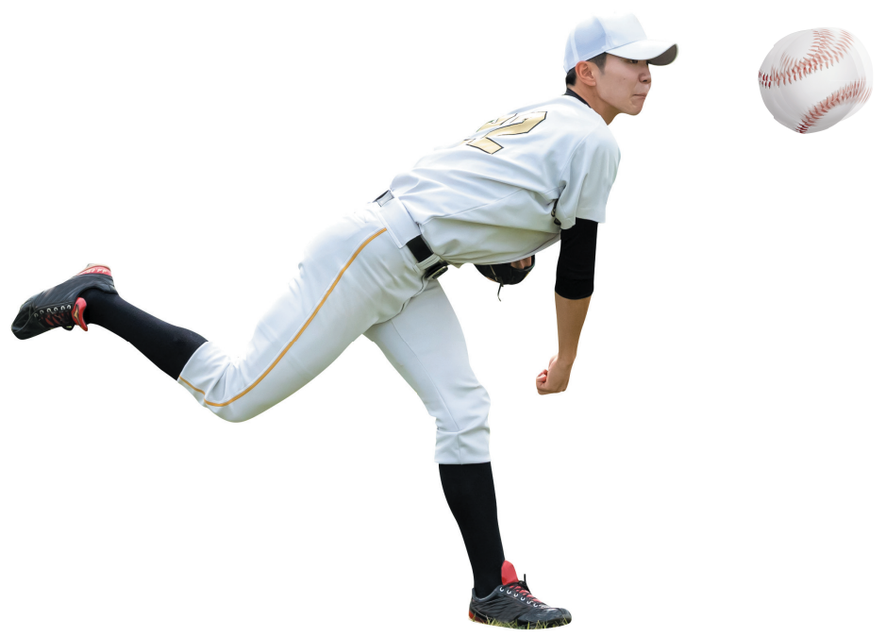
활동 2
사진 ① — 공을 던지는 순간
생각해보기
던지기 전과 후, 무엇이 달라졌을까?
공의 모양이 변했을까, 운동 상태(속력·방향)가 변했을까?
5단원 · 힘의 작용 / 5-1 여러 가지 힘
10 / 19
01 · 힘의 정의

Slide 12
활동 2
사진 ② — 세게 찬 순간
생각해보기
발이 공에 닿는 순간, 공은 어떻게 될까?
모양(찌그러짐)과 운동 상태(날아감)가 동시에 변할 수 있다.
5단원 · 힘의 작용 / 5-1 여러 가지 힘
11 / 19
01 · 힘의 정의

Slide 13
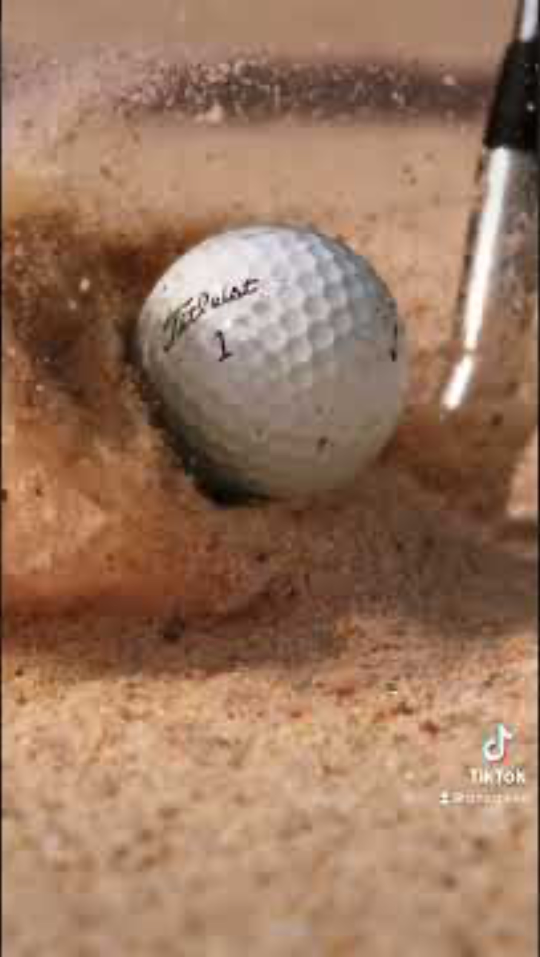

Slide 14
개념정리
힘의 세 가지 효과
모양 변화
운동 상태 변화
모양 + 운동 상태
변화
점토를 누르면
모양이 변한다.
야구공을 던지면
속력과 방향이 변한다.
축구공을 차면
모양과 움직임이
모두 변한다.
5단원 · 힘의 작용 / 5-1 여러 가지 힘
12 / 19
01 · 힘의 정의

Slide 15
개념정리
힘은 어떻게 표시할까?
작용점 힘이 작용하는 지점
크기 화살표의 길이
방향 화살표가 가리키는 방향
방향 = 힘의 방향
작용점 (●)
길이 = 힘의 크기
5단원 · 힘의 작용 / 5-1 여러 가지 힘
13 / 19
01 · 힘의 정의

Slide 16
활동 3
화살표로 힘 표현하기
문제
축구 선수가 공을 발로 차는 순간, 공에 작용하는 힘을 학습지에 화살표로 그려보자.
(●는 화살표의 시작점 = 힘이 작용하는 지점)
3분
5단원 · 힘의 작용 / 5-1 여러 가지 힘
14 / 19
01 · 힘의 정의

Slide 17
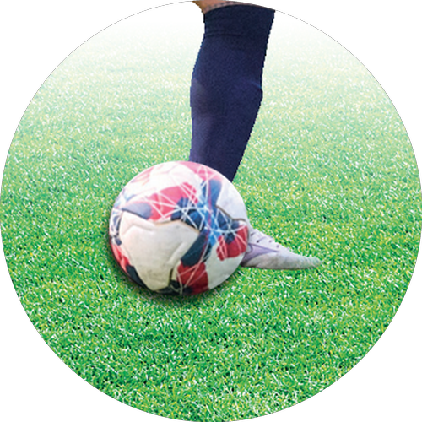
활동 3
정답 확인
화살표의 시작점(●)이 힘이 작용하는 지점, 길이가 힘의 크기, 방향이 힘의 방향이다.
5단원 · 힘의 작용 / 5-1 여러 가지 힘
15 / 19
01 · 힘의 정의

Slide 18
확인 문제
스스로 확인하기
1 ( )은/는 물체의 모양이나 운동 상태를 변하게 하는 원인이다.
2 다음 중 힘의 크기가 더 큰 화살표는?
(가)
(나)
5단원 · 힘의 작용 / 5-1 여러 가지 힘
16 / 19
01 · 힘의 정의

Slide 19
정리
오늘 배운 내용
— 힘은 물체의 모양이나 운동 상태를 변하게 하는 원인이다.
— 화살표로 나타낼 때, 길이는 힘의 크기, 방향은 힘의 방향이다.
오늘의 평가
구술 — 일상 속 '힘'과 과학적 '힘'의 차이를 설명하기
관찰 — 학습지의 힘 화살표가 정확한지 확인하기
5단원 · 힘의 작용 / 5-1 여러 가지 힘
18 / 19
01 · 힘의 정의

Slide 20
다음 시간
다음 시간에는
나란하게 작용하는
두 힘의 알짜힘에 관해 알아보자.
5-1-2
5단원 · 힘의 작용 / 5-1 여러 가지 힘
19 / 19
01 · 힘의 정의

